Slide 1
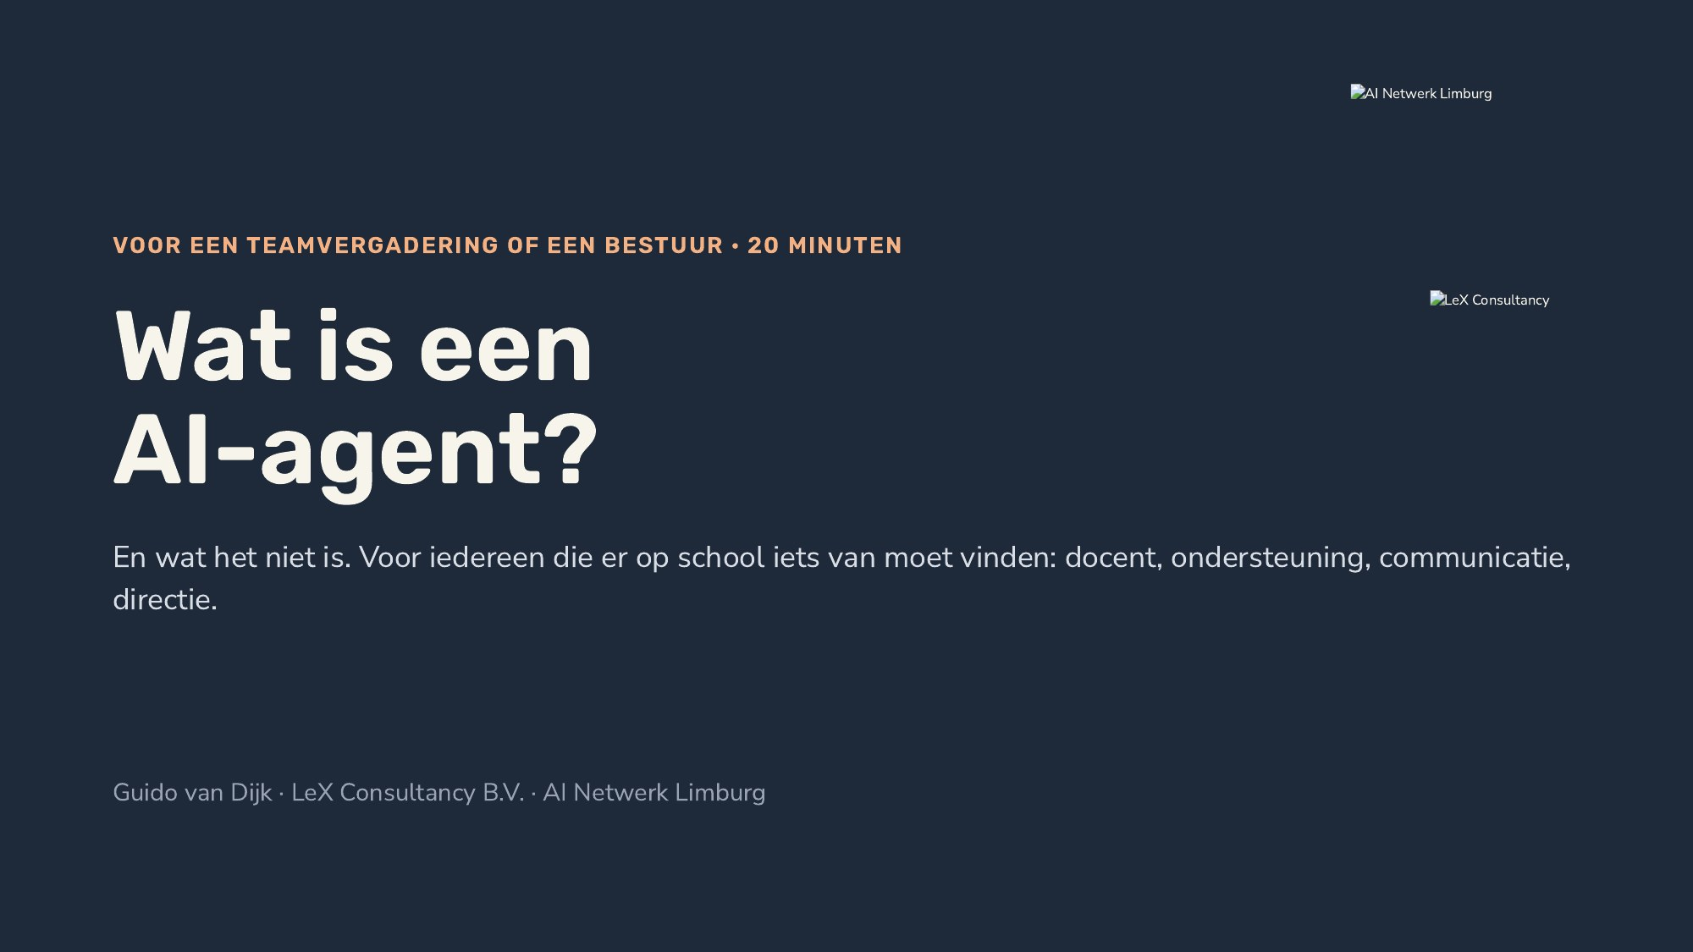
Notes:
Twintig minuten, geen laptops nodig. Zeg vooraf: er komen drie momenten waarop ik iets aan jullie vraag.

Slide 2
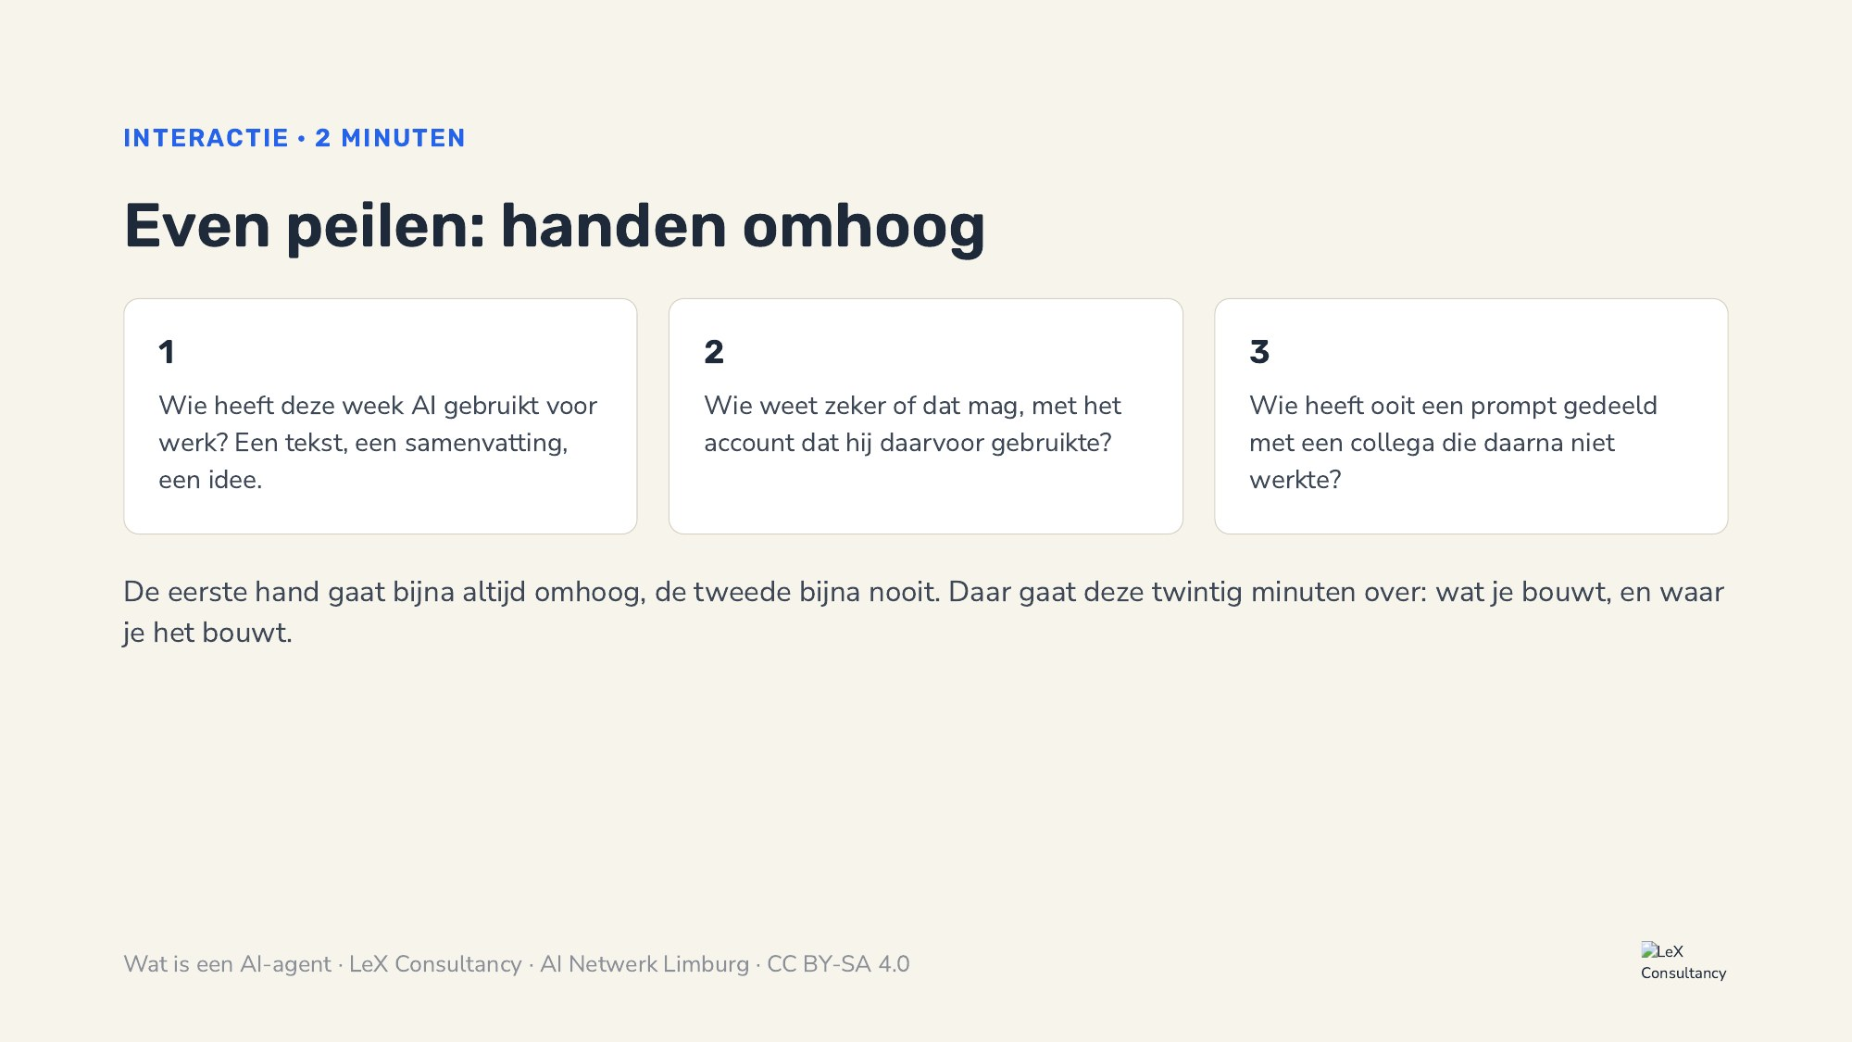
Notes:
Laat mensen echt de hand opsteken; het maakt de rest van de lezing een gesprek. Bij vraag 2 vaak stilte: benoem dat dat normaal is en dat het antwoord aan het eind komt.

Slide 3
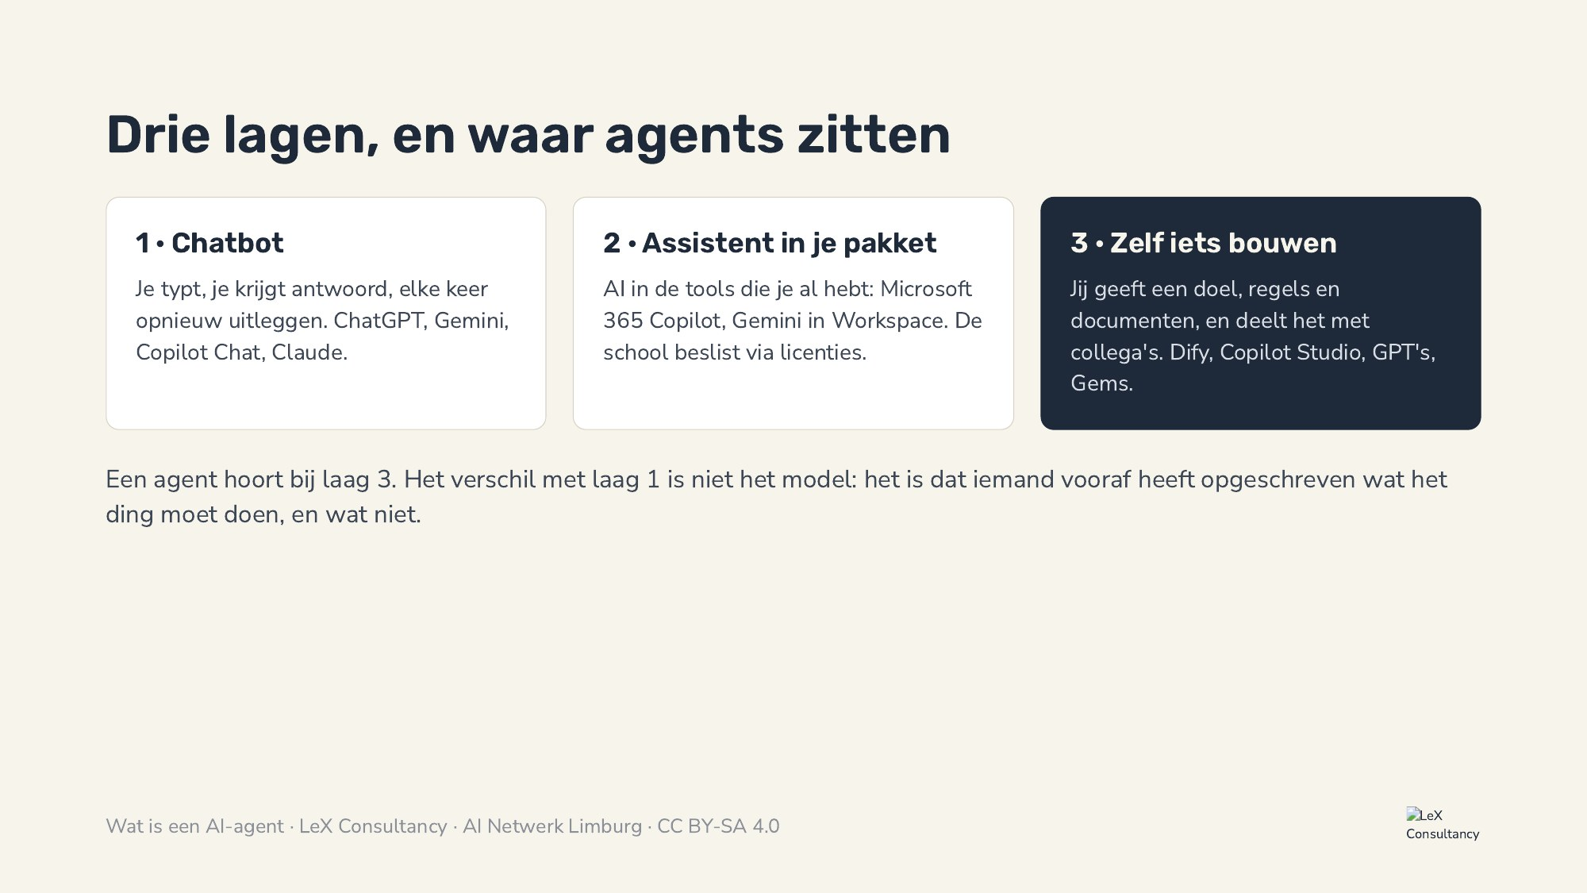
Notes:
Niet te lang bij de merken blijven hangen. De zin die telt is de onderste: het verschil zit in de instructie, niet in het model.

Slide 4
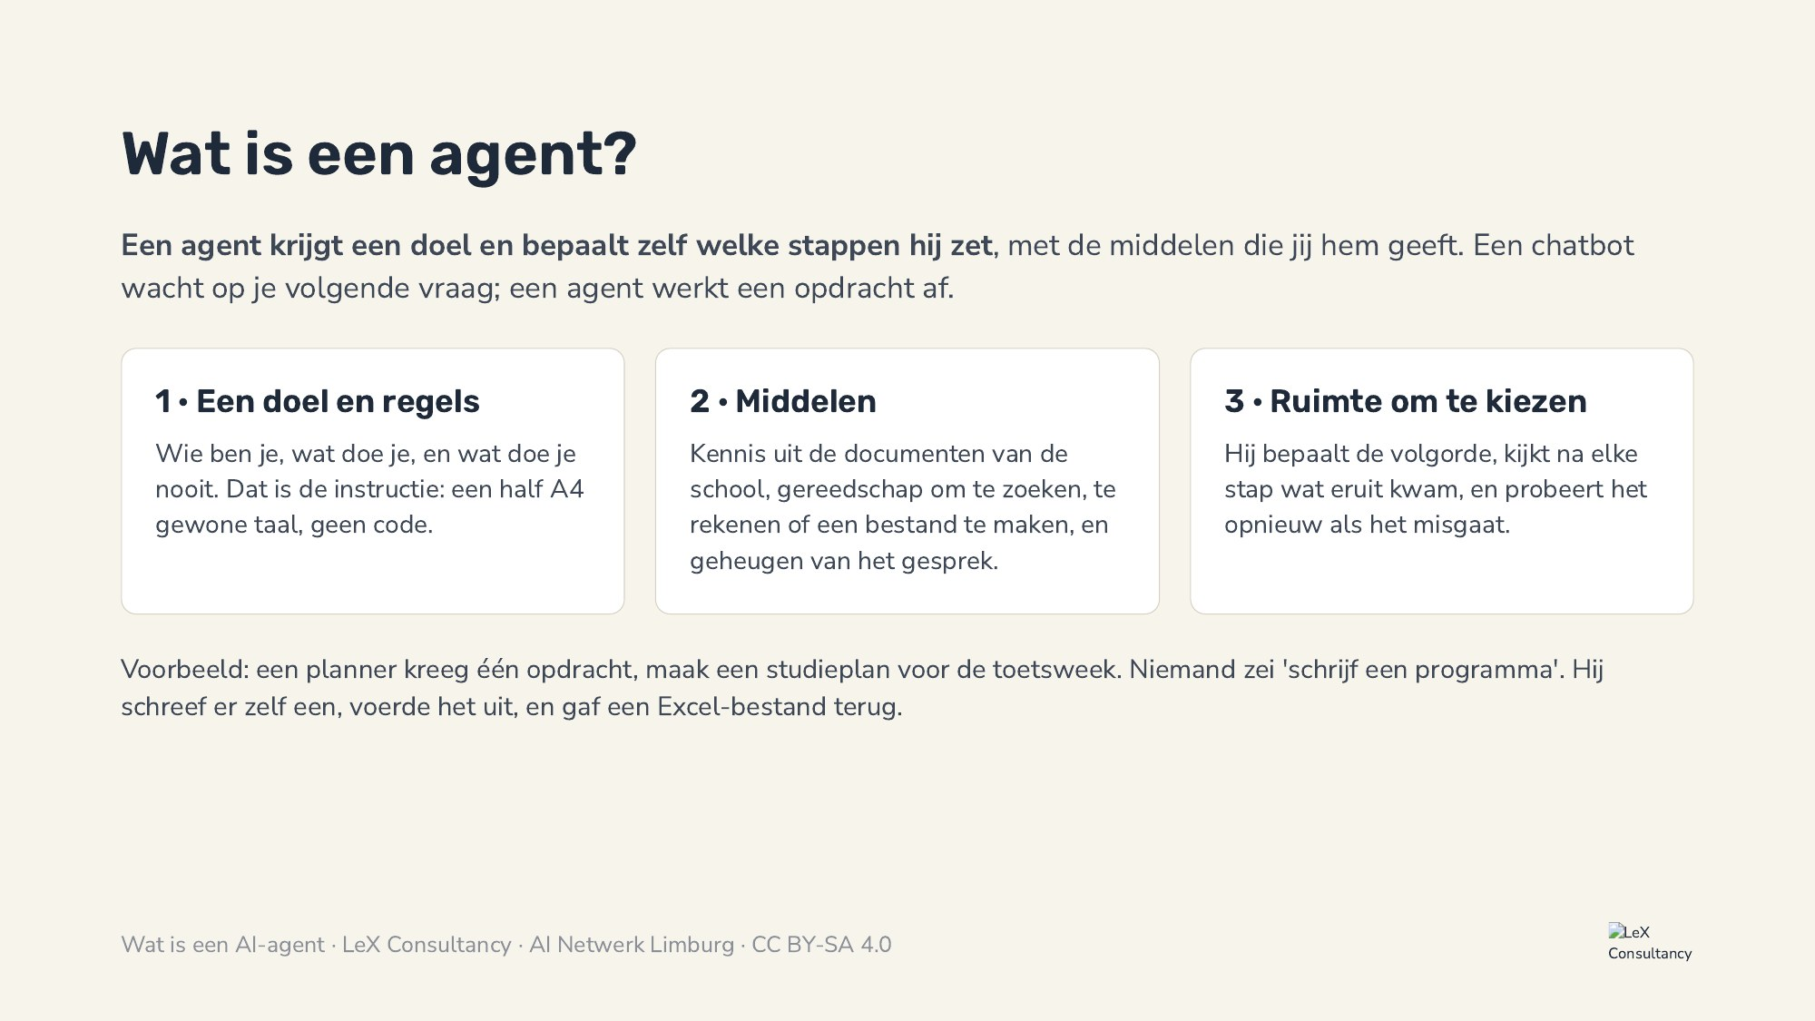
Notes:
Zeg de eerste zin langzaam. Het voorbeeld onderaan is het moment waarop mensen het verschil met een chatbot voelen.

Slide 5
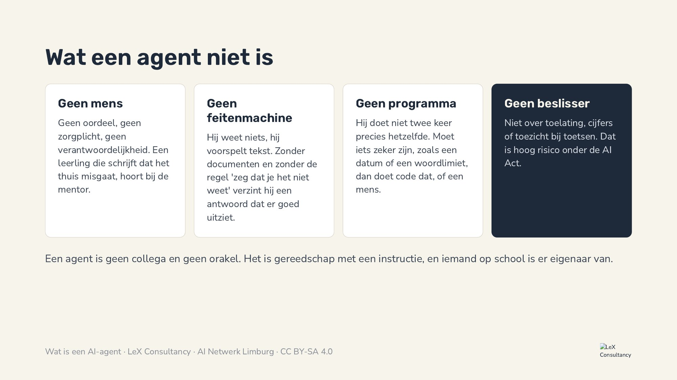
Notes:
De belangrijkste dia. Vraag na de tweede kaart: wie heeft wel eens een antwoord gekregen dat er goed uitzag maar niet klopte? Bijna alle handen gaan omhoog.

Slide 6
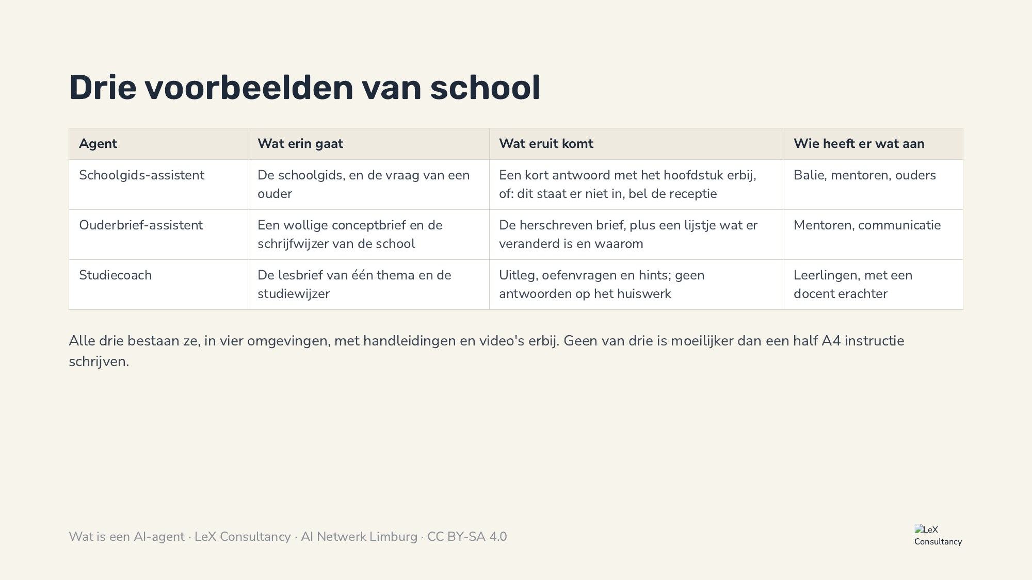
Notes:
Vraag welke van de drie in dit team het snelst nut heeft. Meestal de ouderbrief. Dat is ook de makkelijkste om mee te beginnen.

Slide 7
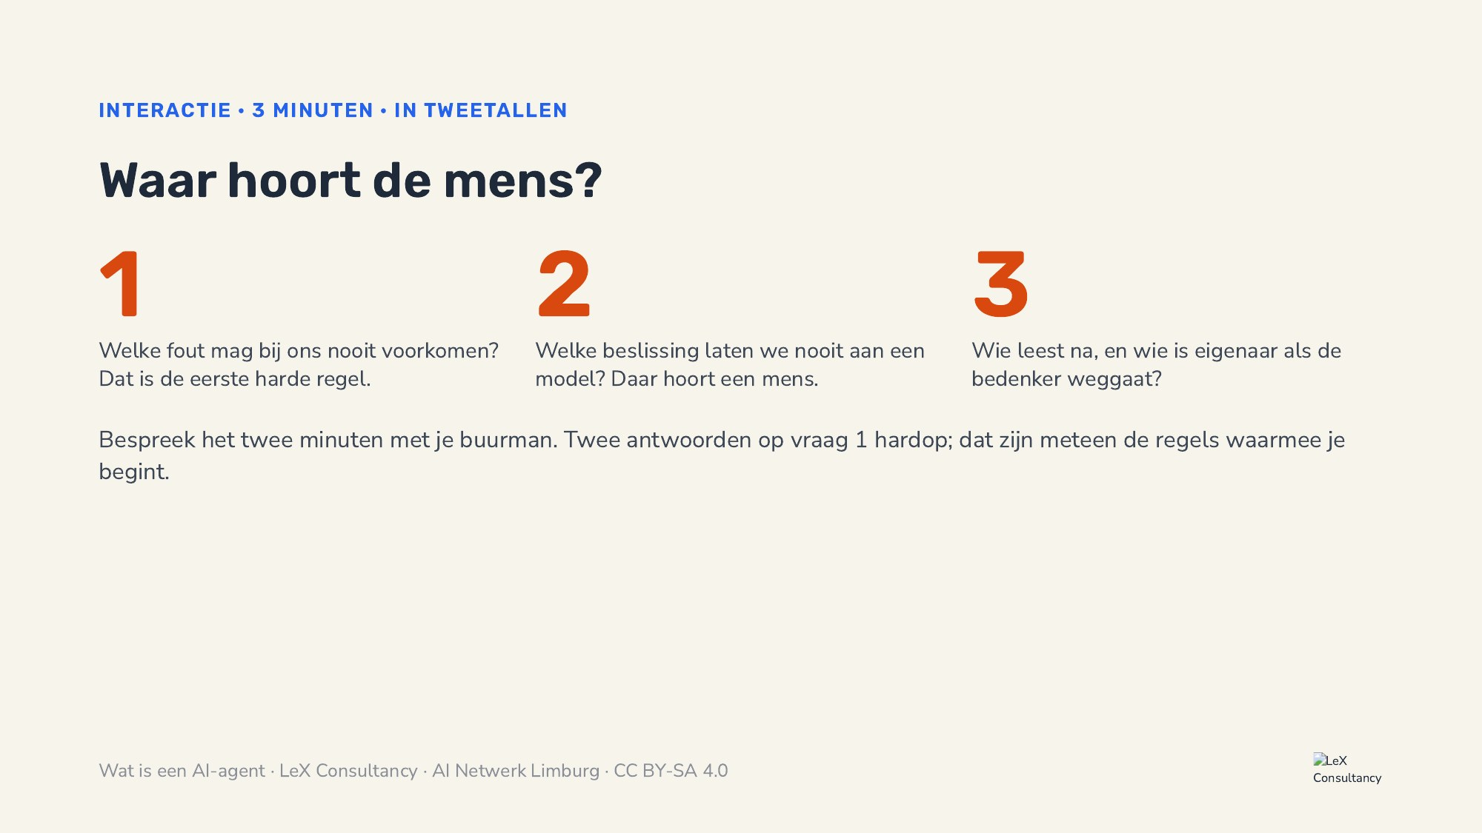
Notes:
Dit is het hart van de lezing voor een team: niet de techniek maar de afspraak. Noteer de genoemde regels op een flap; die neemt het team mee.

Slide 8
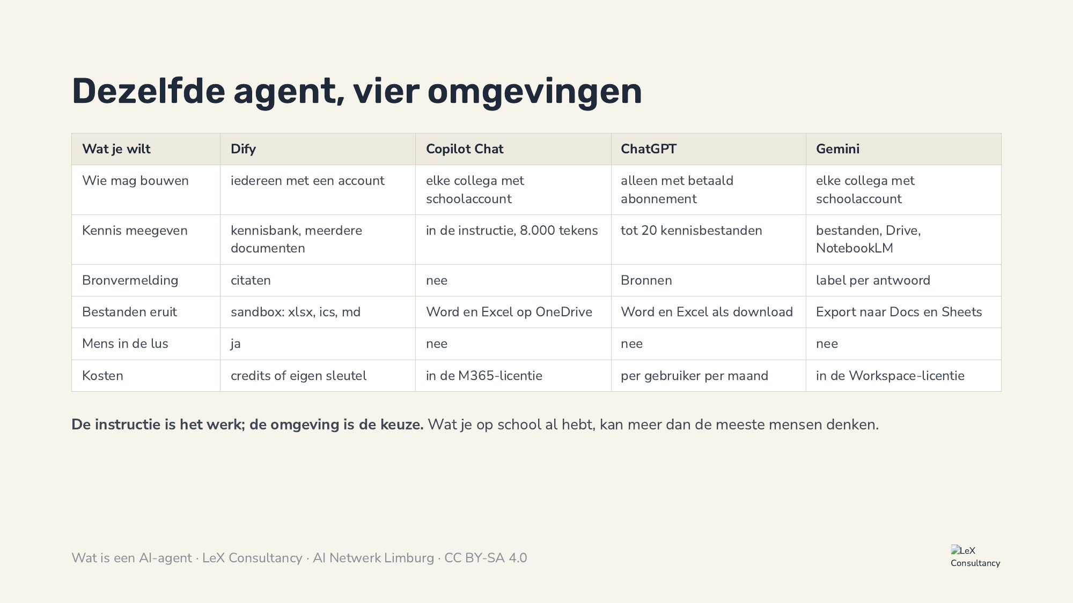
Notes:
Niet voorlezen. Wijs twee rijen aan: kennis meegeven en mens in de lus. Zeg erbij dat van alle vier een reeks handleidingen bestaat met dezelfde zes agents.

Slide 9
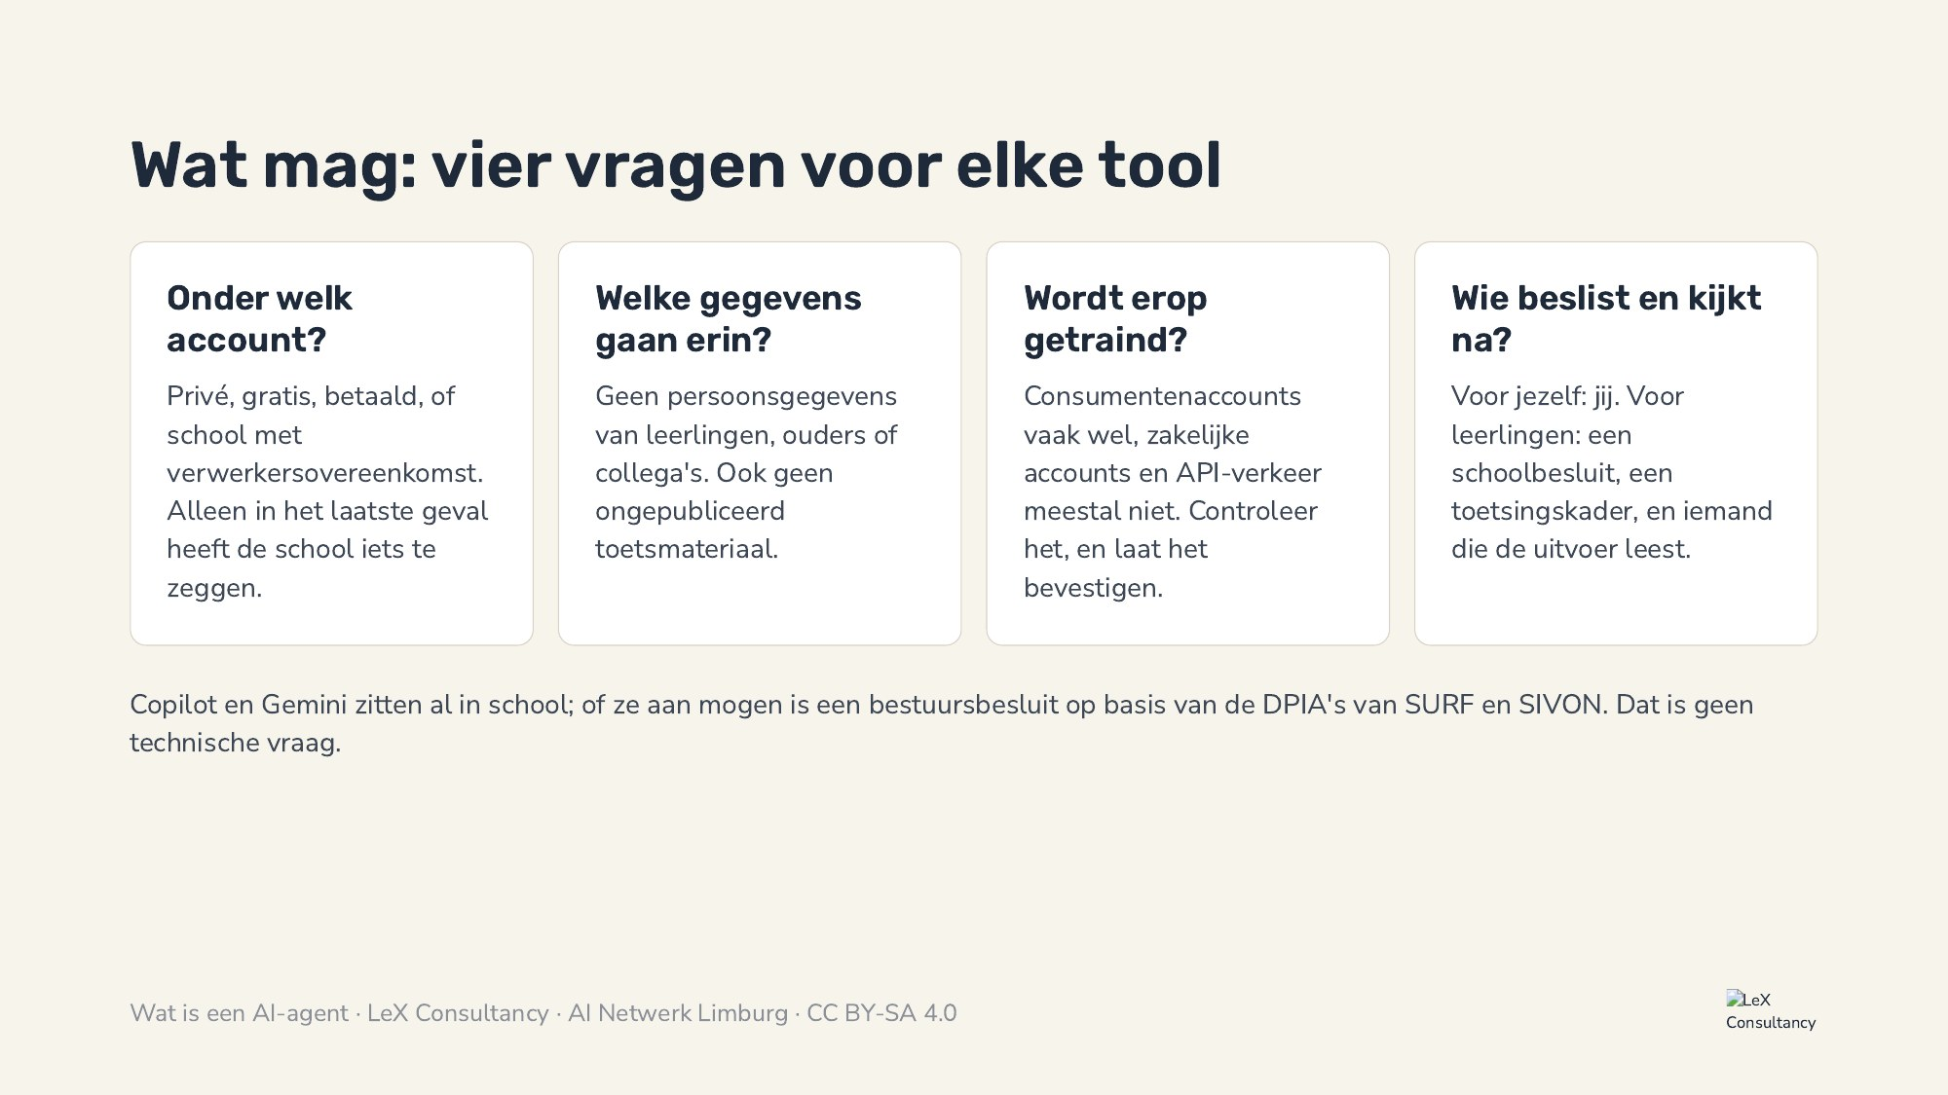
Notes:
Dit is het antwoord op vraag 2 van de peiling aan het begin. Verwijs naar het AI Toetsingskader Funderend Onderwijs van SIVON en Kennisnet.

Slide 10
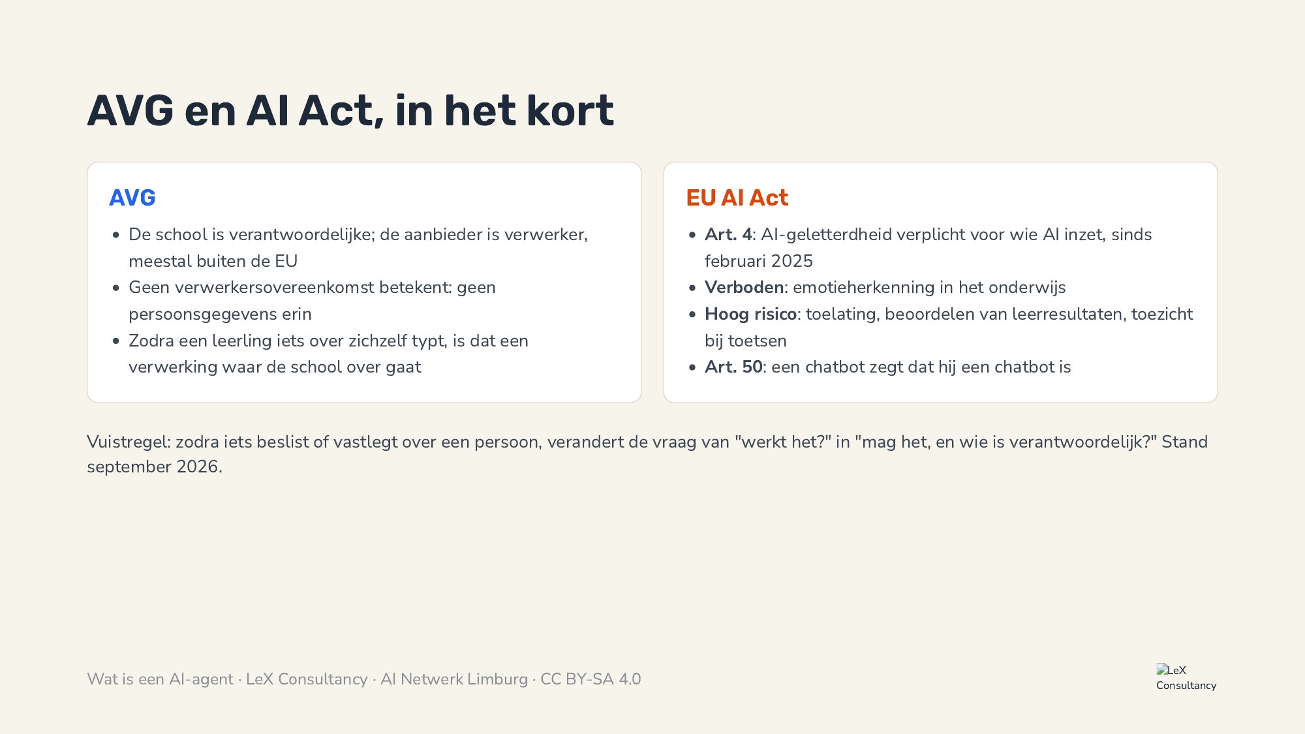
Notes:
Twee zinnen per kant, geen juridische les. Als iemand doorvraagt: verwijs naar het toetsingskader en naar de functionaris gegevensbescherming van het bestuur.

Slide 11
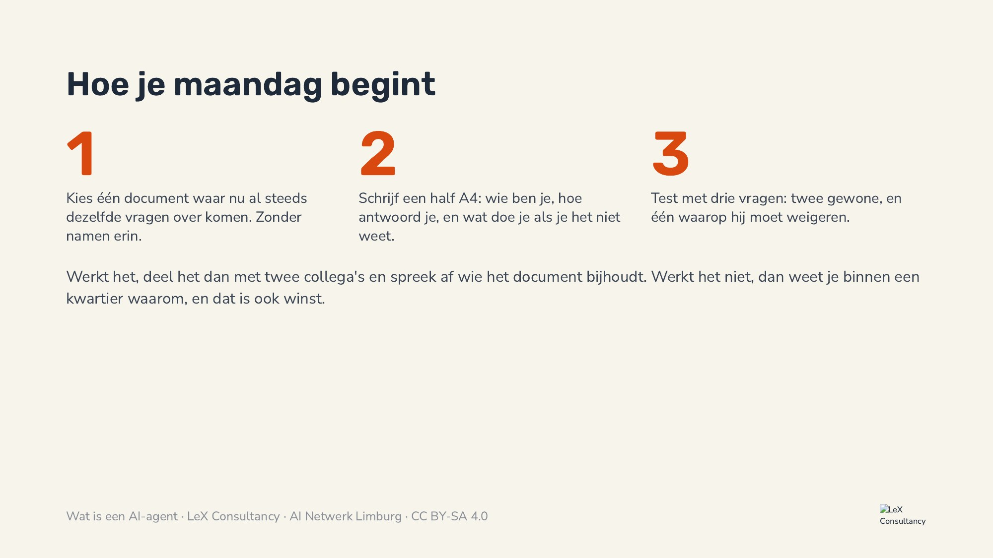
Notes:
Maak het klein. De grootste fout is een groot plan; de tweede is een app zonder eigenaar. Bied aan om de handleidingen en video's te sturen.

Slide 12
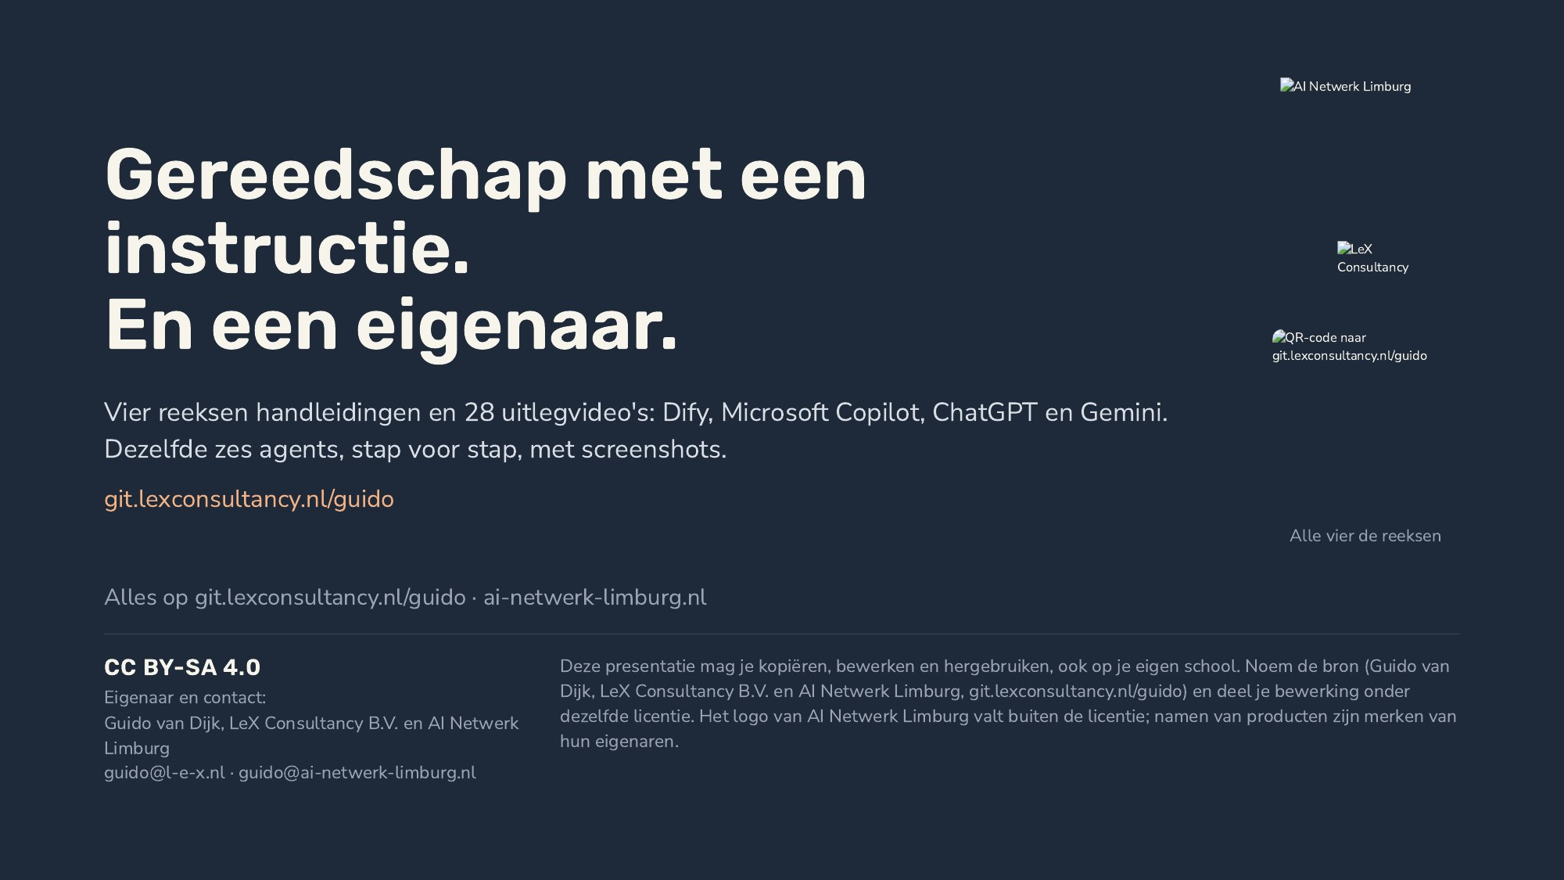
Notes:
Sluit af met de vraag uit dia 7: welke regel nemen we mee? Noteer hem en stuur hem na.

